Slide 1
BÀI TẬP LỚN LẬP TRÌNH GAME VÀ MÔ PHỎNG
Đề Tài: Phát Triển Game Flappy Bird trên Unity
GVHD: Nguyễn Việt Hùng
SVTH: Trần Trung Hiếu
Lê Huy Hoàng
Bùi Lý Hải Đăng

Slide 2
Lời Mở ĐẦU
Trong thời đại công nghệ thông tin như hiện nay, sản phẩm công nghệ ngày càng chịu sự đánh giá khắt khe hơn từ phía những người dùng, đặc biệt là về sản phẩm Game được nhận rất nhiều sự đánh giá từ phía các Game thủ, hay chỉ là những người chơi bình thường. Ngành công nghiệp Game hiện nay có thể nói là bùng nổ, với tốc độ phát triển đến chóng mặt, rất nhiều những Game hay và hấp dẫn đã được ra đời trong thời gian qua. Phía sau những Game phát triển và nổi tiếng như vậy đều có một Game Engine.
Từ xu hướng phát triển và những bất cập trên, đồ án này sẽ khảo sát và nghiên cứu về Engine Unity – một Game Engine rất phổ biến và không kém mạnh mẽ hiện nay nhằm thực nghiệm việc phát triển một trò chơi (Demo) Flappy Bird-game đã từng rất phát triển trên cộng đồng game di động.

Slide 3
CHƯƠNG 1: KẾ HOẠCH THỰC HIỆN
1.Yêu cầu thực hiện
1.Xây dựng khung chương trình và các quang cảnh cần thiết trong trò chơi. 2. Xây dựng các đối tượng cần thiết trong trò chơi. 3. Xây dựng các mức độ trò chơi khi người dùng chơi với máy tính và nhiều người cùng chơi với nhau. 4. Xây dựng các setting cần thiết để người chơi điều chỉnh

Slide 4
CHƯƠNG 1: KẾ HOẠCH THỰC HIỆN
2.Mục đích thực hiện
Xây dựng game một trò chơi mô phỏng chạy trên nền tảng Unity,biên dịch ra nền tảng di động .
Tên game: “Flappy Bird”
Thời gian thực hiện dự án :25/12/2017-18/1/2018
Bảng phân công chi tiết

Slide 5
Stt | Công việc | Thời gian thực hiện | Người thực hiện | Ghi chú
01 | Lên ý tưởng,tìm hiểu cách dùng Unity | 25/01/2017-1/1/2018 | Hiếu Hoàng Đăng
02 | Xây dựng nhân vật,viết code tương tác game | 1/1/2018-8/1/2018 | Hoàng Hiếu
03 | Xây dựng giao diện,sửa lỗi game | 8-10/01/2018 | Đăng Hiếu
04 | Test game,viết báo cáo,làm slide thuyết trình | 10-13/1/2018 | Đăng Hoàng
05 | Chỉnh sửa và hoàn thiện game | 13/-18/1/2018 | Hiếu Hoàng Đăng

Slide 6
CHƯƠNG 2:XÂY DỰNG GIAO DIỆN,VIẾT MÃ LỆNH GAME
1.Ý tưởng
Xây dựng hình tượng chú chim bay đi qua các ống nước.Với mỗi lần bay qua hai ống nước sẽ được cộng một điểm,nếu chạm vào ống nước sẽ bị chết.Lần chơi qua được nhiều nhất sẽ báo điểm cao nhất,hệ thống sẽ so sánh các lần chơi với điểm cuối cùng để đưa ra điểm cao nhất

Slide 7
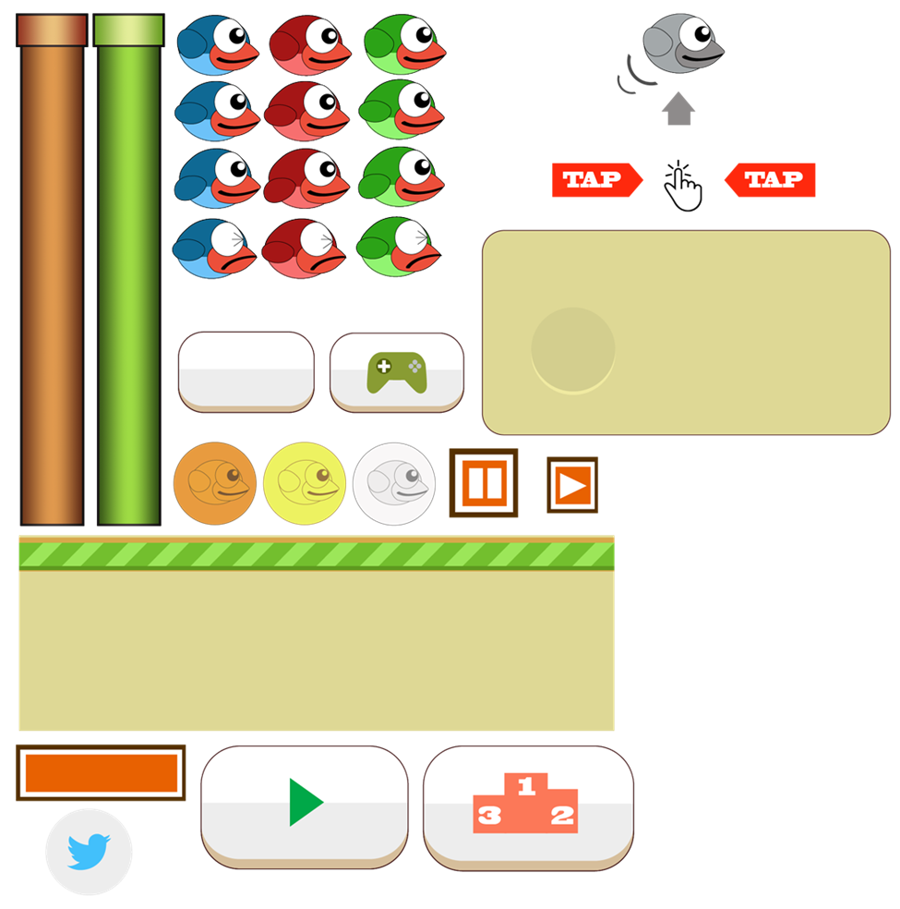
CHƯƠNG 2:XÂY DỰNG GIAO DIỆN,VIẾT MÃ LỆNH GAME
Xây dựng nhân vật

Slide 8
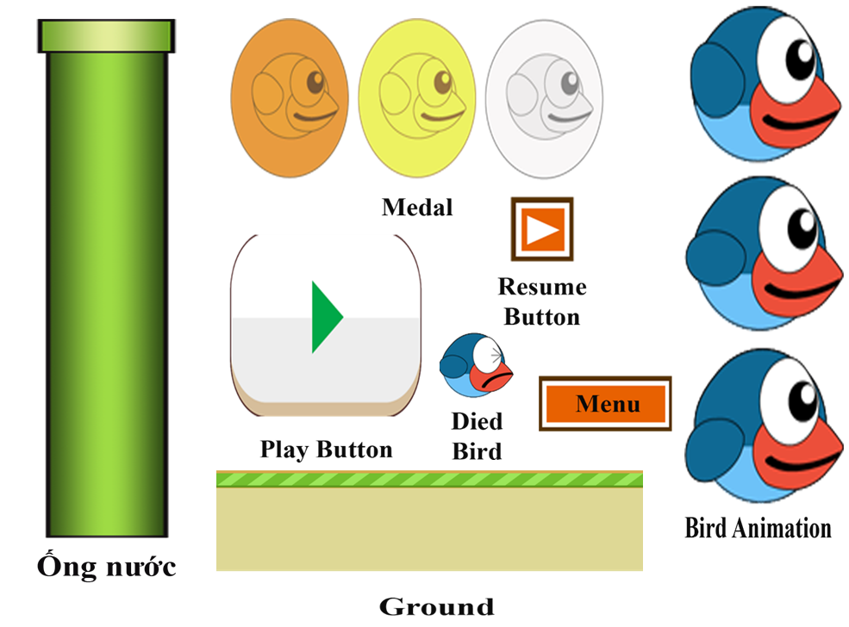
CHƯƠNG 2:XÂY DỰNG GIAO DIỆN,VIẾT MÃ LỆNH GAME

Slide 9
CHƯƠNG 2:XÂY DỰNG GIAO DIỆN,VIẾT MÃ LỆNH GAME
a.Nhân vật
Background
Sử dụng độ phân giải 480x800 dùng làm background chính hiển thị trong game
Do không có sự đồng đều về độ phân giải khi biên dịch, do đó một đoạn script sẽ xử lý về độ phân giải màn hình để hiển thị tốt hơn trên màn hình điện thoại

Slide 10
CHƯƠNG 2:XÂY DỰNG GIAO DIỆN,VIẾT MÃ LỆNH GAME
Chú chim vỗ cánh bay:Bird Animation
Có hai thành phần quan trọng là Rigidbody 2D và Circle Collider 2D xác định trọng lực của chim và độ va chạm của chim với thành ống
Rigidbody 2D:Gravity Scale=1 ,biểu hiện có lực hút của trọng lực
Circle Collider 2D:Radius=0.35 xác định sự va chạm với thành ống

Slide 11
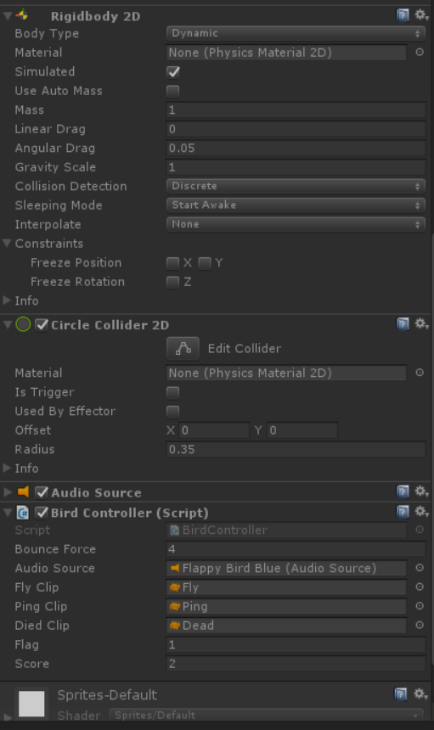

Slide 12
CHƯƠNG 2:XÂY DỰNG GIAO DIỆN,VIẾT MÃ LỆNH GAME
Ống nước
Ống nước bao gồm hai ống:ống trên và ống dưới
Box Collider 2D tương tự như Circle Collider 2D xác định độ va chạm dạng hình hộp

Slide 13
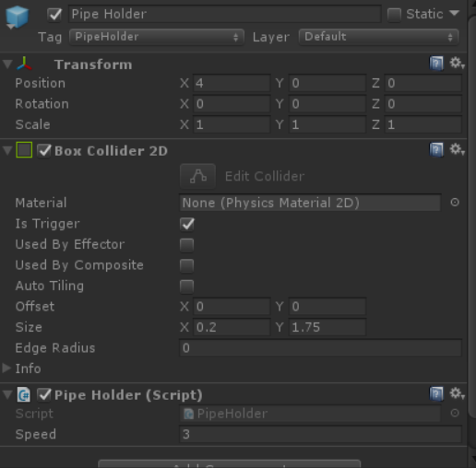

Slide 14
CHƯƠNG 2:XÂY DỰNG GIAO DIỆN,VIẾT MÃ LỆNH GAME
Qua quá trình làm,nhận thấy các ống không thể cứ tạo lên xuống theo một chiều nhất định,do đó tạo thêm một đoạn code Spanwer Pipe có tác dụng tạo ngẫu nhiên các ống nước trong Spawner Pipe Script

Slide 15
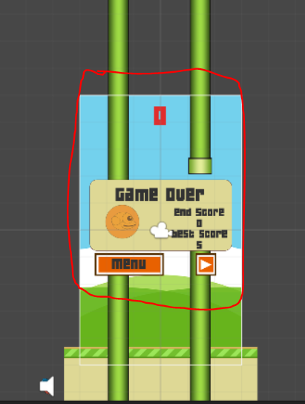

Slide 16
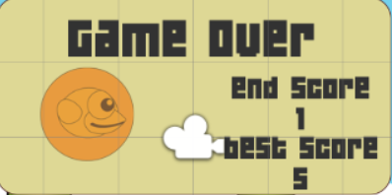
CHƯƠNG 2:XÂY DỰNG GIAO DIỆN,VIẾT MÃ LỆNH GAME
b.Quản lý game
Khi người chơi game sẽ có một bộ phận quản lý game cũng như đưa ra điềm số cao nhất,điểm số thấp nhất,đưa ra huy chương người dùng đạt được.

Slide 17
CHƯƠNG 4:BIÊN DỊCH VÀ KIỂM THỬ
Biên dịch phần mềm game ra hệ điều hành điện thoại.Như trong bài này,chúng em biên dịch ra hệ điều hành Android

Slide 18
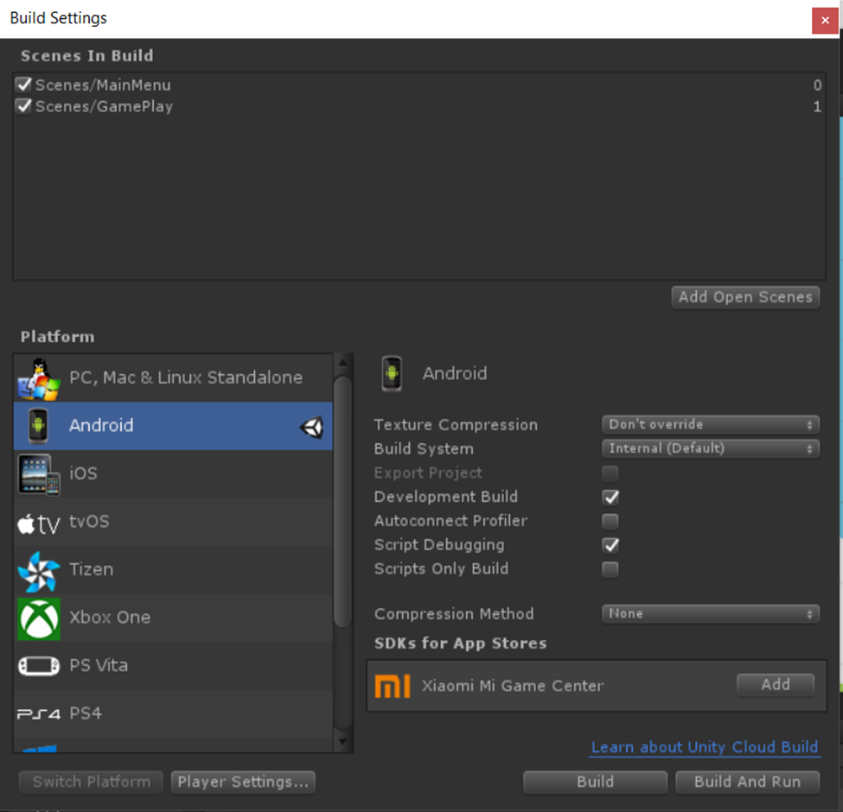

Slide 19

Giao diện

Slide 20
CHƯƠNG 5 KẾT LUẬN
Ưu điểm
Cơ bản nắm được các bước xây dựng một quy trình làm game.
Hạn chế
Kỹ năng viết mã lệnh còn sơ sài,chưa hiểu sâu
Chưa có chức năng tạo cấp độ cho người chơi
Chưa xây dựng được các setting để người chơi điều chỉnh
Thời gian gấp rút không thể hoàn thành sản phẩm chất lượng.

Slide 21
CHƯƠNG 5 KẾT LUẬN
Các kỹ năng học được
Nâng cao khả năng làm bài tập nhóm.
Có thể xây dựng được 1 chương trình game cơ bản
Có cái nhìn tổng quan về lập trình game

Slide 22
Thank for watching

